Slide 1
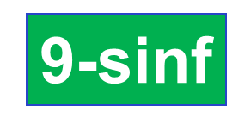
Kimyo
Mavzu: Kuchli va kuchsiz elektrolitlar. Elektrolitlarning dissotsiyalanish darajasi.

Slide 2
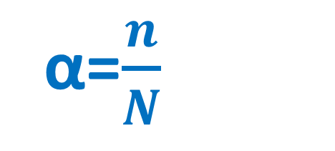
Dissotsiatsiyalanish darajasi
α=$\frac{n}{N}$
α%=$\frac{n}{N}$ ×100%
α- dissotsiatsiyalanish darajasi
n-dissotsiatsiyalangan molekulalar soni
N-erigan modda mole­kula­larining­ dastlabki soni
Dissotsiatsiyalanish darajasi 0 dan 1 gacha bo‘lgan birlik­larda yoki 0 dan 100 % gacha bo‘lgan birliklarda ifodalanadi.

Slide 3
Karbonat kislota nima uchun kuchsiz elektrolit hisoblanadi?
Dissotsiatsiyalanish darajasi suyultirilgan eritmalarda kichik qiymatga­ ega bo‘lgan elektrolitlar kuchsiz elektrolitlar deb ataladi.
Barcha organik­ va ba’zi noorganik kislotalar (H₂SO₃, HClO, H₂S, HNO₂, H₂CO₃, H₂SiO₃, HClO₂ va b.q), ammoniy gidroksid, metallarning erimaydigan gidroksidlari, suv kuchsiz elektrolitlar hisoblanadi.

Slide 4
Suvda eritilgan elektrolitning har 40 ta molekulasidan 2 tasi ionlarga ajragan bo‘lsa, bu elektrolitning dissotsiatsiyalanish darajasini aniqlang
α%=$\frac{2}{40}$=0,05×100=5%

Slide 5
Suvda eritilgan elektrolitning har 680 ta molekulasidan 240 tasi ionlarga ajragan bo‘lsa, bu elektrolitning dissotsiatsiyalanish darajasini aniqlang
α%= $\frac{n}{N}$ =$?$

Slide 6
Suvda eritilgan elektrolitning har 680 ta molekulasidan 240 tasi ionlarga ajralgan bo‘lsa, bu elektrolitning dissotsiatsiyalanish darajasini aniqlang
α%=$\frac{240}{680}$=0,35×100=35%

Slide 7
Elektrolitik dissotsiatsiyalanish darajasi 80% bo‘lgan elektrolitning eritmasida har 10 ta molekuladan nechtasi ionlarga ajragan holatda bo‘ladi?
N=α%×n
N=0,80 × 10=8

Slide 8
Kuchli elektrolitlar har qanday konsentratsiyadagi eritmalarda amalda ion­larga to‘la dissotsiatsiyalanadi­
­
Dissotsiatsiyalanish darajasi nisbatan yuqori bo‘lgan elektrolitlar kuchli elektrolitlar­ deb ataladi.
Ko‘pchilik tuzlar (NaCl, KNO₃, Ba(NO₃)₂, FeSO₄), kislotalar (HClO₄, HNO₃, H₂SO₄, HCl, HBr, HI) va ishqorlar (NaOH, KOH, Ca(OH)₂, Ba(OH)₂) kuchli elektrolitlar hisoblanadi.

Slide 9
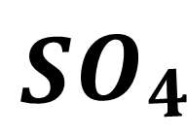
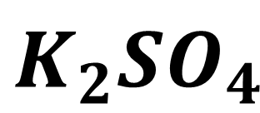
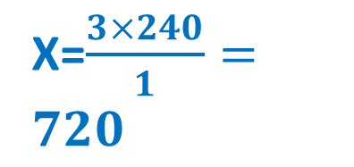
Kaliy sulfatning dissotsiyalanmagan molekulalar soni 80 ta bo‘lsa, eritmadagi ionlar sonini hisoblang α =75%
= 240
1)80-------25
X---------75
X=$\frac{80∗75}{25}$
240
X=720
+
$${SO}_{4}$$
-2
2K
+
$$K_{2}{SO}_{4}$$
X=$\frac{3×240}{1}=720$
2)
3
2
1
1

Slide 10
Mustaqil ish
Н₃РО₄ ⇄
Н₂РО₄ ⇄ Н₂РО₄ ⇄
KOH ⇄
NH₄OH ⇄
(NH₄)₂SO₄ ⇄
Na₃PO₄ ⇄

Slide 11
To‘g‘ri javob
1) H₃PO₄ ⇆ H⁺ + H₂PO₄⁻
2) H₂PO₄⁻ ⇆ H⁺ + HPO₄²⁻
3) HPO₄²⁻ ⇆ H⁺ + PO₄³⁻
4)NaCl = Na⁺ + Cl⁻
5)NH₄NO₃ = NH₄⁺ + NO₃⁻
6)Al₂(SO₄)₃ = 2Al³⁺ + 3SO₄²⁻

Slide 12
Kuchli elektrolitlarda - dissotsilanish darajasi yuqori bo‘ladi, (α = 30% - 100% gacha).
Kuchsiz elektrolitlarning - dissotsilanish darajasi
(α = 0 – 30 % gacha ) bo‘lgan elektrolitlar kiradi
Qaysi qatorlarda faqat kuchsiz elektrolitlar keltirilgan? 1) CH3COOH, NH4OH, HNO2;
2) Na2SO4, AlCl3, H2SO4;
3) Al (OH)3 . NH4OH, NaOH;
4) NaCl, HF, Zn(OH)2
5) H2SO3, NH4OH, H2CO3;
6) CaCl2, HNO3, CuSO4

Slide 13
To‘g‘ri javob quyidagicha:
CH3COOH, NH4OH, HNO2
2) H2SO3, NH4OH, H2CO3

Slide 14
Kuchli elektrolitlar qatorini ko‘rsating
1) ammoniy gidroksid
2) kaliy nitrat
3) rux gidroksid
4) vodorod sulfat
5) kalsiy xlorid
6) litiy sulfat

Slide 15
To‘g‘ri javob quyidagicha:
1) kaliy nitrat
2) vodorod sulfat
3) kalsiy xlorid
4) litiy sulfat

Slide 16
Dissotsiatsiyalangan va dastlabki molekulalar orasidagi muvozanat konstantasi dissotsiatsiyalanish konstantasi deb ataladi
Muvozanat paytidagi $H^{+}$va ${CHCOO}^{−}$– ionlar konsentratsiya­larining ko‘paytmasini­ sirka kislota konsentratsiyasiga nisbati sirka kislotaning dissotsiatsiyalanish konstantasidir.
K — dissotsiatsiyalanish konstantasi.
[H+] — vodorod ionlarining molyar konsentratsiyasi.
[CH₃COO–] — atsetat ionlarining molyar konsentratsiyasi
[CH₃COOH] — sirka kislota molekulalari konsentratsiyasi.

Slide 17
0,05 M sirka kislota dissotsiatsiyalanganda 0,001 M vodorod ioni va 0,001 M atsetat ionlariga dissotsiatsiyalandi dissotsiatsiyalanish konstantasini aniqlang
K=$\frac{0,001×0,001}{0,05}=2×{10}^{−5}$

Slide 18
0,2 M chumoli kislota dissotsiatsiyalanganda 0,0064 M vodorod ioni va 0,0064 M ${HCO}^{−}$ ionlariga dissotsiatsiyalandi dissotsiatsiyalanish konstantasini aniqlang
K=$\frac{\left[ H^{+}\right]×\left[ {HCOO}^{−}\right]}{\left[HCOOH\right]}=?$

Slide 19
0,2 M chumoli kislota dissotsiatsiyalanganda 0,0064 M vodorod ioni va 0,0064 M ${HCO}^{−}$ ionlariga dissotsiatsiyalandi dissotsiatsiyalanish konstantasini aniqlang
K=$\frac{0,0064×0,0064}{0,2}=2,048×{10}^{−4}$

Slide 20
Dissotsiatsiyala­nish­ konstantasi qan­cha katta bo‘lsa, elektrolit shuncha kuchli dissotsiatsiyalanadi
Dissotsiatsiyalanish konstantasi erituvchi , erigan elektrolit tabiatiga, haroratga bog‘liq bo‘lib, konsentratsiyaga bog‘liq bo‘lmaydi

Slide 21
1. Alyuminiy sulfat eritmasida dissotsiyalanmagan molekulalar soni 40 ta bo‘lsa, eritmadagi sulfat ionlari sonini hisoblang ( α = 80%).
2. Alyuminiy sulfat eritmasida dissotsiyalanmagan molekulalar soni 50 ta bo‘lsa, eritmadagi ionlar sonini hisoblang
( α =75%).
3. Natriy fosfat eritmasida 960 dona ion mavjud bo‘lsa, eritmadagi dissotsiyalanmagan natriy fosfat molekulalari sonini hisoblang ( α =30%).

